Slide 1
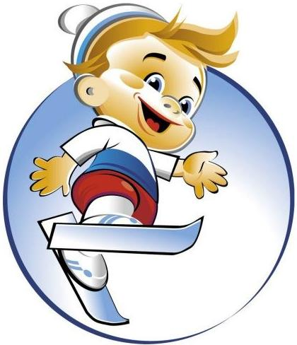
Урок
по физической культуре
«Олимпийцы»
Материал подготовила:
Поцелуйко Светлана Викторовна,
учитель физической культуры ГБУ СОШ № 644 г. Санкт-Петербург

Slide 2
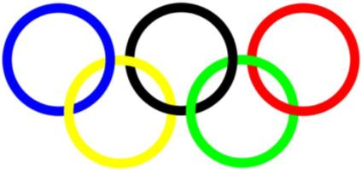
Зимние Олимпийские виды спорта
Хоккей на льду
Биатлон
Лыжные гонки
Кёрлинг
Бобслей
Фигурное катание
Санный спорт

Slide 3
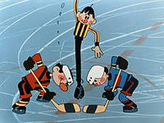
Хоккей

Slide 4

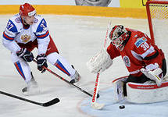
Хоккей (англ. hockey, возможно, от старофранц. hoquet — пастуший посох с крюком) спортивная командная игра с клюшками и мячом (или шайбой), содержание и цель которой — используя индивидуальное ведение и передачи мяча партнёром, забить его наибольшее число раз в ворота соперника
Существуют 3 основных вида : 1) с шайбой ; 2) с мячом ; 3) на траве
Первый хоккейный матч прошел 3 марта 1875 года в Монреале на катке «Виктория», о чем написали в местной газете «Montreal Gazette»
Днем рождения хоккея в России и в СССР в целом считается 22 декабря 1946 года, когда в Москве, Ленинграде, Риге, Каунасе и Архангельске были сыграны первые матчи первого чемпионата СССР по хоккею с шайбой.
Российская команда по хоккею завоёвывала
золото на олимпийских играх -1956,1964,1968,
1972,1976,1984,1988,1992г
Звезды Российского хоккея – Тарасов А., Фирсов А.,
Харламов В. ,Третьяк В. Овечкин А. ,Буре П.

Slide 5
Задание
По сигналу первый игрок обводит
клюшкой с мячом 5 фишек , затем,
взяв все в руки возвращается и
передает эстафету следующему.
(задание выполняется на время)

Slide 6
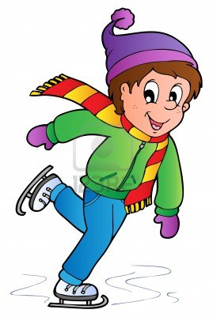
Конько-бежный спорт

Slide 7
Конькобежный спорт
Конькобежный спорт -- вид спорта, в котором необходимо как можно быстрее преодолевать определённую дистанцию на ледовом стадионе по замкнутому кругу
Конькобежный спорт - один из старейших видов спорта. Самые древние коньки, обнаруженные археологами, принадлежали киммерийцам - кочевому племени, жившему 3200 лет назад в Северном Причерноморье
Участники соревнований бегут парами - один по внешней, другой - по внутренней дорожкам. На каждой дистанции от национальной команды могут выступать 3 спортсмена. До 1972 года на дистанциях 500 и 1500 м у мужчин могли выступать 4 спортсмена
Первые официально зафиксированные соревнования были проведены в Великобритании в январе 1763 года. Как вид спорта скоростной бег на коньках получил развитие во второй половине XIX века

Slide 8
Шорт-трек
Шорт-трек - вид скоростного бега на коньках, заключающийся в максимально быстром преодолении соревновательной дистанции внутри хоккейной площадки (окружность катка равна 111,12 метра)
Индивидуальные гонки проходят на дистанциях 500 метров, 1000 метров и 1500 метров у мужчин и у женщин
Эстафета проводится на дистанции 5000 метров у мужчин и 3000 метров у женщин
Побеждает в забеге из четырех человек тот, кто обгонит соперников

Slide 9
Фигурное катание
Фигурное катание - вид конькобежного спорта, основу которого составляют движения спортсмена на льду под музыку, на одной или обеих ногах, с переменами направления скольжения, вращением, прыжками,
комбинаций шагов и рисунков фигур в одиночном катании, и поддержек в парном катании
1) Мужское и женское одиночное фигурное катание. Фигурист в одиночном катании должен продемонстрировать владение всеми группами элементов -- шагами, спиралями, вращениями, прыжками. Соревнования в одиночном катании проходят в 2 этапа: первый этап -- короткая программа, второй этап -- произвольная программа.
2) Парное фигурное катание. Задача спортсменов в парном катании продемонстрировать владение элементами так, чтобы создать впечатление единства действий. В парном катании, так же как и в одиночном, соревнования проходят в два этапа -- короткой и произвольной программах
3) Спортивные танцы. В спортивных танцах на льду основное внимание уделено совместному исполнению танцевальных шагов в стандартных и нестандартных танцевальных позициях, причем не допускаются длительные разъединения партнёров. Современная программа официальных соревнований
включает 3 танца: обязательный, оригинальный и произвольный.
4) Синхронное фигурное катание. Команда по синхронному катанию насчитывает от 16 до 20 фигуристов. Команда может включать женщин и мужчин. Целью является выступление команды как единого целого. Соревнования по синхронному катанию состоят из короткой и произвольной программы.

Slide 10
Задание
На роликовых коньках первый игрок
объезжает 5 стояк, затем ,
возвращается по прямой обратно.
Передаёт эстафету следующему.
(задание выполняется на время).

Slide 11
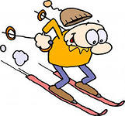
Лыжный спорт

Slide 12
Лыжный спорт
Лыжные гонки
Прыжки на лыжах с трамплина
Лыжное двоеборье
Скоростной спуск
Слалом
Горнолыжная комбинация
Фристайл
Могул
Сноуборд

Slide 13
Лыжные гонки
Лыжные гонки -- гонки на лыжах на определённую дистанцию по
специально подготовленной трассе среди лиц определённой категории
Относятся к циклическим видам спорта
Впервые состязания в лыжном беге на скорость состоялись
в Норвегии в 1767 году
В 1924 году была создана Международная федерация лыжного спорта
Основные стили передвижения на лыжах -- «классический стиль» и «свободный стиль»

Slide 14
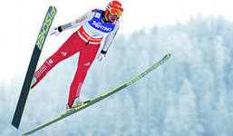
Лыжное двоеборье
Лыжное двоеборье еще называют северным двоеборьем, а официально – северная комбинация
Как вид спорта лыжное двоеборье зародилось в Норвегии в конце XIX века. С начала XX века, распространившись в ряде других стран, он был включен в программу Северных игр
Этот вид спорта включает прыжки с трамплина и лыжные гонки. Соревнования, в которых участвуют только мужчины, проводятся в течение двух дней. В первый день проходят соревнования по прыжкам на лыжах с трамплина 90 м. Во второй день стартует гонка 15 км.

Slide 15
Задание
На стартовой линии стоит с лыжными палками и в маленьких лыжах первый игрок , по сигналу он проходит дистанцию , объезжая 6 фишек , обратно по прямой и передает эстафету.
( задание выполняется на время).

Slide 16
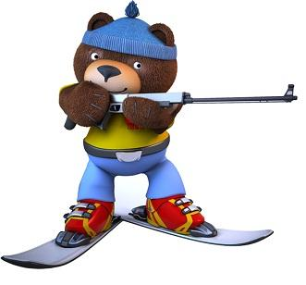
Биатлон

Slide 17
Биатлон
Зимний вид спорта, двоеборье, состоящее из лыжных гонок со стрельбой на нескольких огневых рубежах лежа и стоя из малокалиберной винтовки
Название вида спорта "биатлон", происходит от латинского bis - дважды и греческого attlon - состязание или борьба. Первоначально биатлон именовался как "современное зимнее двоеборье"
Первая гонка, которая отдалённо напоминала биатлон, прошла в ещё в 1767 году. Её организовали пограничники на шведско-норвежской границе. Как вид спорта биатлон оформился в XIX веке в Норвегии в качестве упражнения для солдат
Как самостоятельный вид спорта, биатлон оформился в конце 1950-х годов
В 1960 году включён в программу зимних Олимпийских игр.
С 1992 года в программу зимних Олимпийских игр входят соревнования женщин по биатлону

Slide 18
Задание
Первый игрок стоит у черты, в руках 3 малых мяча , по сигналу он выполняет метание в цель.
( цель висит на стене) .

Slide 19
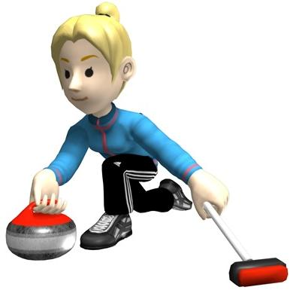
Кёрлинг

Slide 20
Кёрлинг
Кёрлинг-- командная спортивная игра на ледяной площадке. Участники двух команд поочерёдно пускают по льду специальные тяжёлые гранитные снаряды («камни») в сторону размеченной на льду мишени («дома»)
Площадка для игры в керлинг представляет собой вытянутый прямоугольник. Основным компонентом разметки площадки является зачетный круг, называемый домом. Для броска биты готовят ледовую дорожку длиной 31 метр. Цель игры - попасть битой в мишень, вытолкнув из нее биту соперника
При розыгрыше камня один из игроков команды отталкивается от стартовой колодки и после небольшого скольжения, докатившись до стартовой отметки, пускает камень вперед. При этом игрок старается, чтобы камень остановился в необходимой точке, или подтолкнул другой камень, или выбил последний за пределы площадки. Каждый спортсмен выполняет две попытки
Победителем считается команда, набравшая большую сумму очков. Игра состоит из 10 отдельных частей, называемых "эндами". Партнерам по команде разрешается натирать лед специальными щетками или метелками по ходу движения камня, что позволяет частично корректировать дальность пуска камня и траекторию его движения

Slide 21
Задание
Игрок с гимнастической палкой и воздушным шаром стоит на стартовой линии. По сигналу начинает палкой катить шар до корзины ,забрасывает в неё шар и бегом возвращается обратно . Передает эстафету. ( задание выполняется на время).

Slide 22
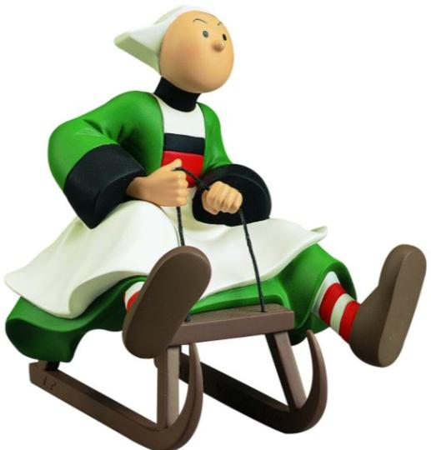
Санный спорт

Slide 23
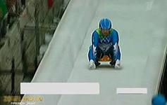
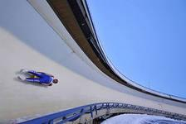
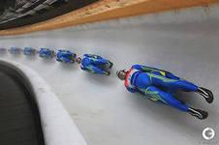
Санный спорт
Санный спорт - это соревнования в скоростном спуске на одноместных или двухместных санях по заранее подготовленной трассе. Спортсмены располагаются на санях на спине, ногами вперед. Управление санями производится при помощи изменения положения тела.
состояния трассы. Общее время спортсмена складывается из результатов двух и более заездов.
В санном спорте проводятся соревнования среди одиночек и пар. Формально женщины могут соревноваться в парах, но фактически почти все парные состязания проводятся среди мужчин. На крупных турнирах проводятся командные соревнования, в которых команда состоит из мужчины, женщины и пары.

Slide 24
Бобслей
Бобслей - зимний олимпийский вид спорта, представляющий собой скоростной спуск с гор по специально оборудованным ледовым трассам на управляемых санях - бобах
Родина бобслея - Швейцария. В 1888 году англичанин Уилсон Смит соединил между собой двое саней с доской и использовал их для путешествия. Экипаж саней состоял из пяти человек - трех мужчин и двух женщин. В дальнейшем количество членов экипажа бобслейных саней менялось -- два, четыре, пять и восемь человек.
Первые в мире особые сани -- «боб» были сконструированы в 1904 году
Сани изготовлены по стандартному проекту из цельнометаллического корпуса обтекаемой формы, закрепленного на двух парах полозьев - коньков. Передняя пара -- подвижная с рулем. Задняя пара - неподвижная с тормозом. Используют двухместные (двойка) и четырехместные (четверка) бобслеи
Трасса для бобслея представляет собой ледяной желоб на железобетонном основании, имеющий различные по крутизне повороты и виражи. Длина трассы – 1500 - 2000 м с 15 виражами минимального радиуса 8 м, а перепад высот от 130 до 150 м.

Slide 25
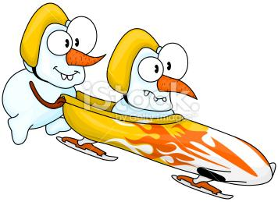
Задание
Первый игрок сидит на роликовой
доске, второй стоит у него за спиной.
По сигналу второй игрок начинает его катить
по прямой до фишки , там меняются местами
и возвращаются обратно.
( задание выполняется на время).

